Slide 1
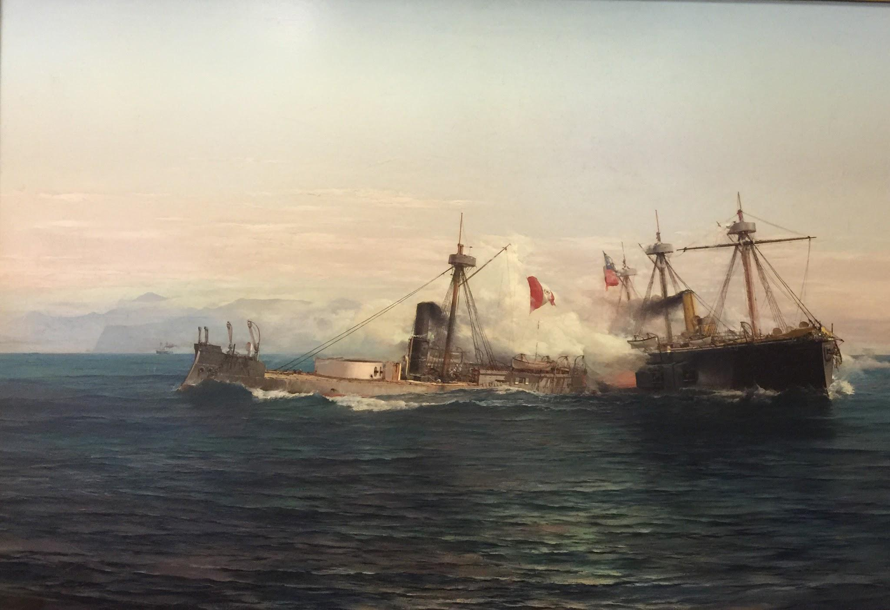
“Batalla Naval de Angamos”
Clemente Schwarzenberg
Clemente Yáñez

Slide 2
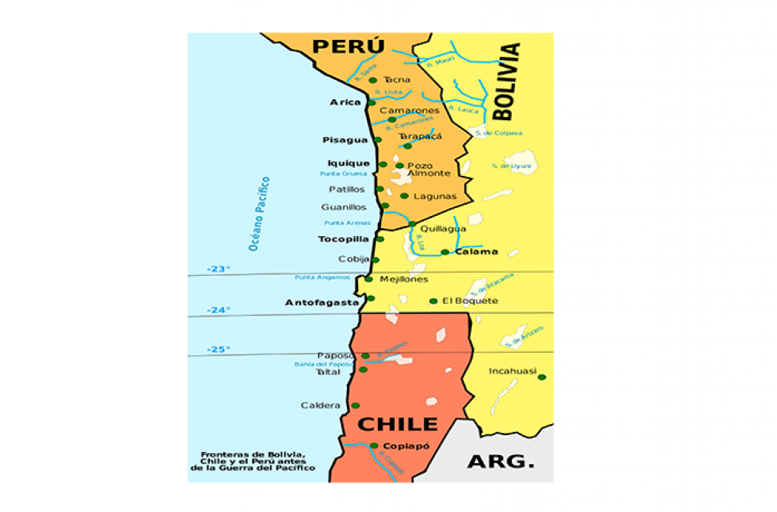
Introducción
La Batalla naval de Angamos Ocurre el año 1879 en el contexto de l guerra del pacifico
En esta batalla Chile finalmente logra tener el Dominio del mar con la captura del Huáscar

Slide 3
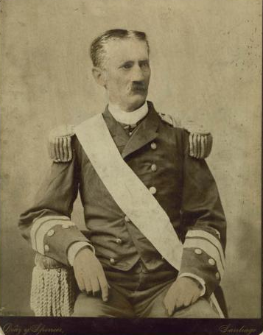
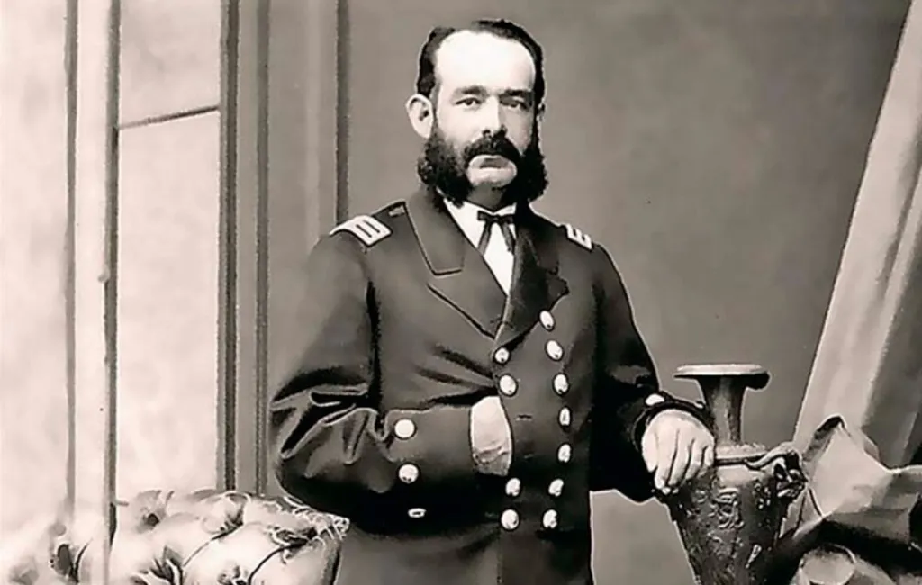
Antecedentes
Miguel Grau llevaba una seguida de ataques a Chile
El Huáscar era la última amenaza para para la armada
Se decide que el Huáscar debe ser neutralizado

Slide 4
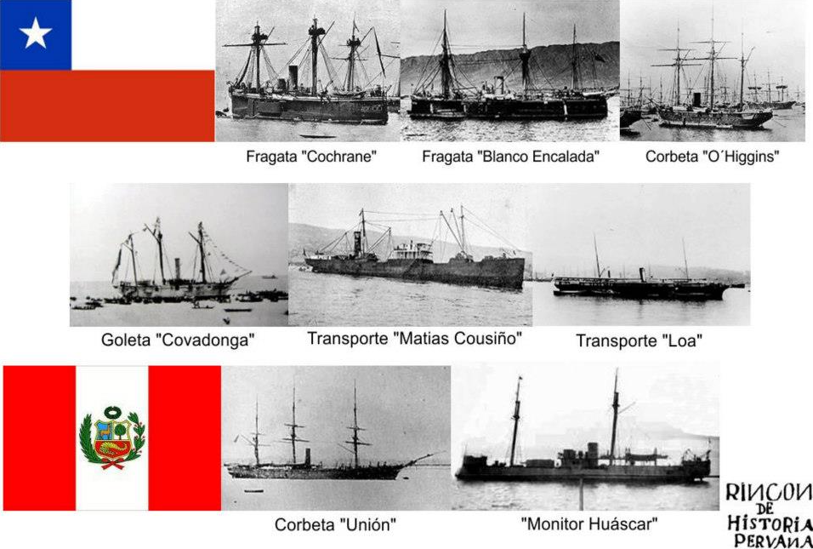

Slide 5
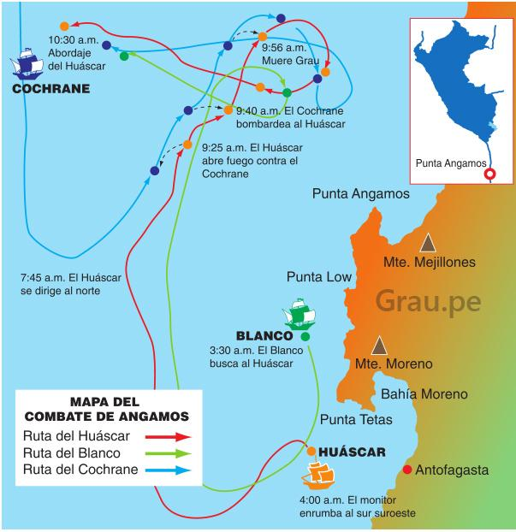
Batalla Naval
La batalla comienza a las 9:25 con el Huáscar rompiendo el fuego y termina a las 10:55 cuando el Huáscar arrió su bandera.
En esta batalla Chile finalmente logra tener el Dominio del mar con la captura del Huáscar

Slide 6
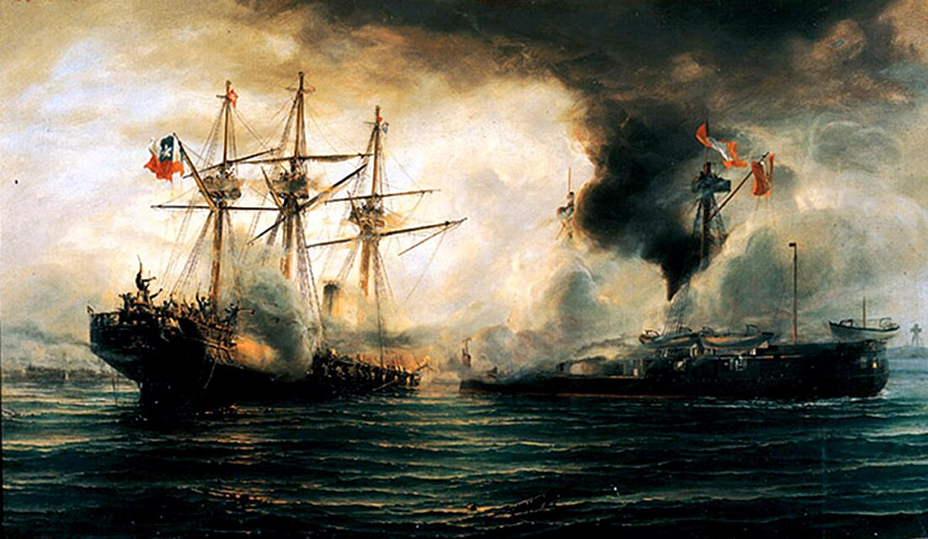
Resultado y Consecuencia para Chile
Con el dominio del mar asegurado, el Ejército obtuvo la libertad de acción estratégica que le permitiera atacar al enemigo dónde, cuándo y cómo lo estimara más conveniente.
El poder naval queda debilitado lo que resulta en el dominio del mar Chileno.

